Slide 1
Презентация
к уроку по учебному предмету
«Физическая культура» в 4-м классе на тему:
«Я познаю зимний олимпийский мир»
Разработчик презентации:
Мурзина Вера Александровна
Учитель физической культуры
г.Урай, ХМАО-Югра
МБОУ СОШ №5

Slide 2
Цель: ознакомление и формирование представления «от истоков и до наших дней развитие лыж».

Slide 3
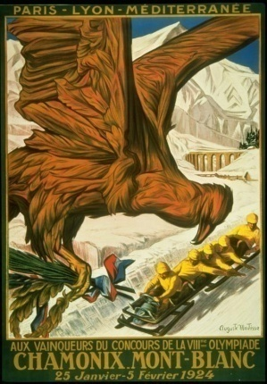
I Зимние Олимпийские игры
В 1924 году в Шамони (Франция) под патронажем МОК была проведена «Международная спортивная неделя по случаю VIII Олимпиады». Популярность проведенного события привела к тому, что прошедшая «неделя» стала называться I Зимними Олимпийскими играми.

Slide 4
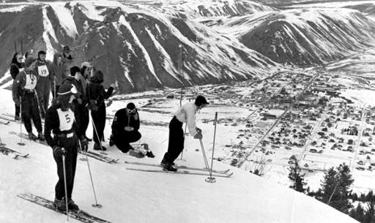
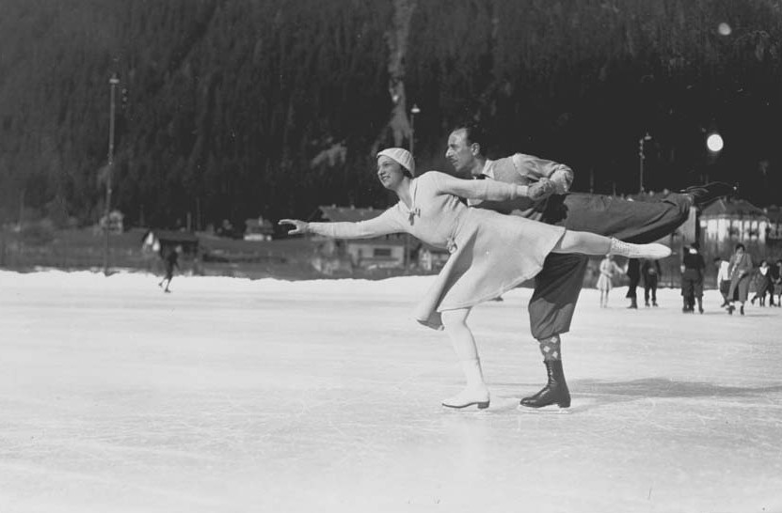
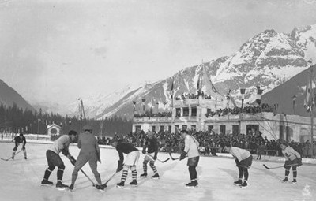
в программу первых зимних олимпийских игр вошли:
лыжные гонки, фигурное катание и хоккей с шайбой

Slide 5
История лыж: древний мир, первые упоминания и история применения лыж в мире, в России, в Западной Сибири

Slide 7
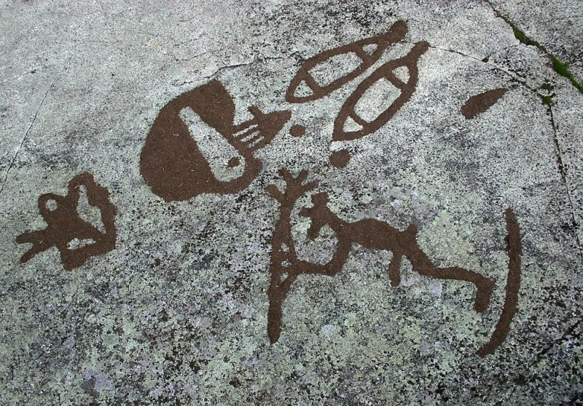
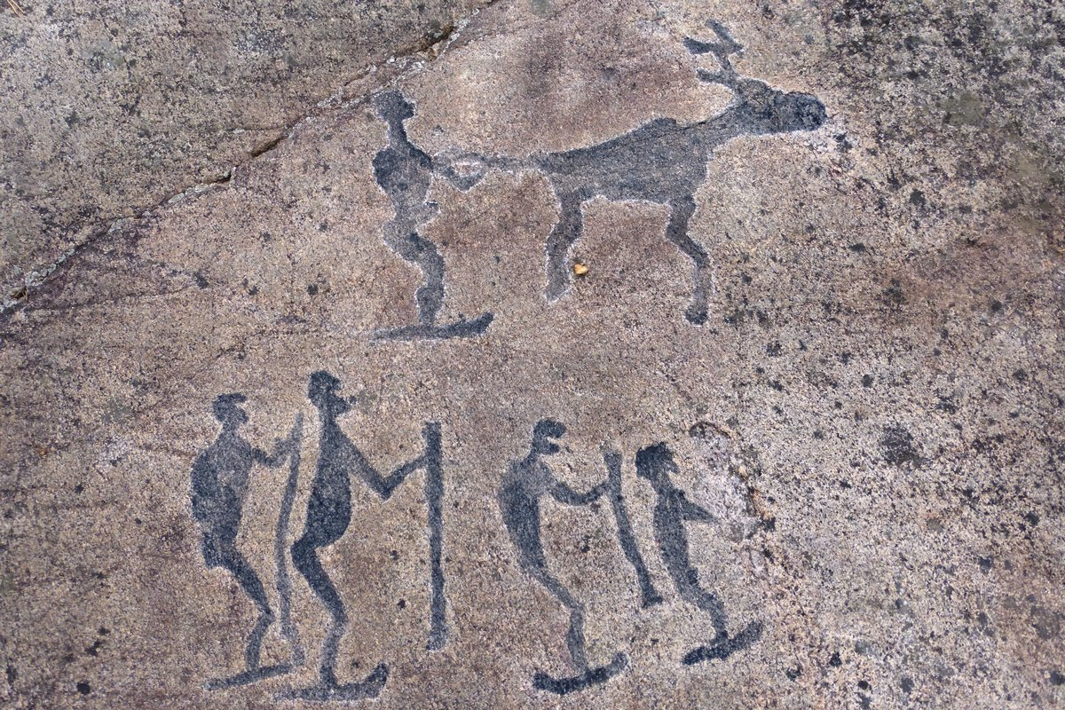
История лыж уходит своими корнями в глубину веков. Первые упоминания о лыжах относятся к наскальным рисункам каменного века, обнаруженным в Арктике в местах отступлений ледников. Там на стенах многих пещер изображены охотники с лыжами на ногах, преследующие дичь.
Время возникновения этих рисунков совпадает со временем постройки пирамид.

Slide 8
История возникновения лыж началась со снегоступов. Они представляли собой привязываемые к ногам плоскости, которые снижали давление на снег. Их изготавливали, натягивая шкуры животных на деревянный каркас или переплетая гибкие прутья. Они давали возможность охотнику не только шагать по глубокому снегу, но и скользить. Постепенно эти дощечки стали приобретать продолговатую форму. В процессе развития этого приспособления и появились лыжи.

Slide 12
Массовому увлечению лыжным спортом очень способствовал знаменитый норвежский полярный исследователь Фритьоф Нансен. В 1888 году он первым пересек с запада на восток Гренландию. Это было не только географическое достижение, но и спортивное: ведь Нансен со своими спутниками шел на лыжах

Slide 13
Днем рождения российского лыжного спорта считается 29 декабря 1895г. В этот день состоялась церемония открытия Московского клуба лыжников. Правда, первенство Росси было разыграно только через 15 лет. Соревнования проходили в Москве, на Ходынском поле: 14 лыжников провели забег на 30км.
Победителем стал дворник Павел Бычков. На страницах газет развернулась долгая дискуссия о том, можно ли считать спортсменом человека, чья профессиональная деятельность связана с физическим трудом. Кстати, Бычков прошел дистанцию за 2 часа 26 минут 47 секунд. Лучшие нынешние лыжники проходят 30-километровую дистанцию на целый час быстрее.

Slide 14
Лыжня ведет к победе.
Знать своих чемпионов должны все.
У нас много спортсменов заслуживающих того, чтоб о них писали, говорили и помнили всегда.

Slide 15
Золотые старты

Slide 16
Олимпийский чемпион по лыжным гонкам (1956), чемпион СССР (1953, 1958), двукратный чемпион мира на дистанциях 30 и 50 км (1954).
Именно Владимир Кузин начал счет победам советских лыжников на крупнейших международных соревнованиях. С его именем связан успешный для советских лыжников чемпионат мира 1954 года в Фалуне. Газета «Дагенс нюхетер» в тот год писала: «Кузин является достойным лыжным королем. Стиль его бега требует колоссальных сил. Можно даже задать вопрос: существовал ли когда-нибудь более великолепный лыжник?»

Slide 17
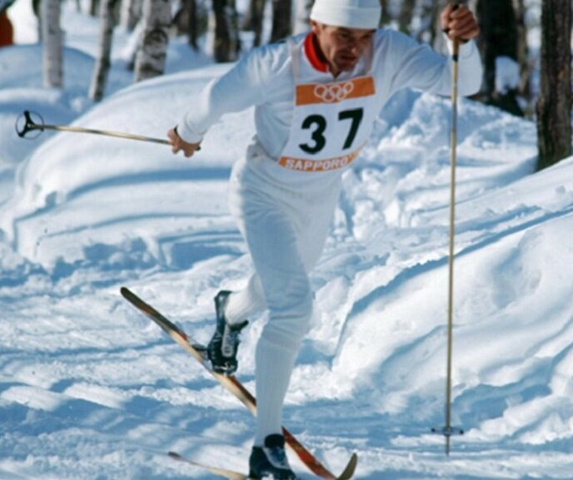
РЕПОРТАЖ О ЛЫЖНОЙ ГОНКЕ Бесконечен этот тягун, Как дорога в неблизкий свет. За твоей спиною сквозь гул Потрясающе катит швед! Ты выигрываешь у него Полсекунды, пол-ерунды! Крут подъемище! Кто кого: Или он тебя или ты. Стала нашей твоя судьба, Слёзы встали у самых глаз. И у нас к тебе - не приказ И не просьба - одна мольба. Ты выигрываешь! - прибавь! Ты выигрываешь! - нажми! На мгновенье прильнув, припав, - Хочешь, наши силы возьми! Вот! Зачем нам теперь они?.. Ты, пожалуйста, добеги. Дотерпи, родной! Дотяни, Достони, дохрипи, смоги! Через все чужие «ни в жизнь!..», Через все свои «не могу...» Ну, еще! Еще продержись!! ... Ох, как жарко на этом снегу!
Олимпийский подвиг советского лыжника Вячеслава Веденина – история победы в Саппоро 1972г. Вячеслав смог выиграть на последнем этапе эстафеты 4х10 км, уйдя на него с отставанием в 1 минуту от норвежца Харвикена.

Slide 19
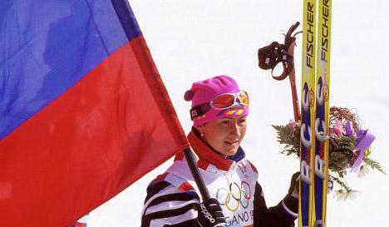
Елена Вяльбе – легенда лыжного спорта. Она уверено вписала свое имя в историю мировых побед. 3-х кратная олимпийская чемпионка.
Обладательница феноменального достижения – на чемпионате мира в Тронхейме в 1997 году выиграла 5 золотых медалей из пяти возможных. Ни до, ни после нее никто не сумел повторить это достижение.

Slide 20
Деятельность обучающихся
«Спортивный ребус»
Разгадайте ребус и вы узнаете фамилии российских спортсменов. Это те спортсмены, которые всегда стремятся к победе и справляются с самыми нелегкими задачами.

Slide 21
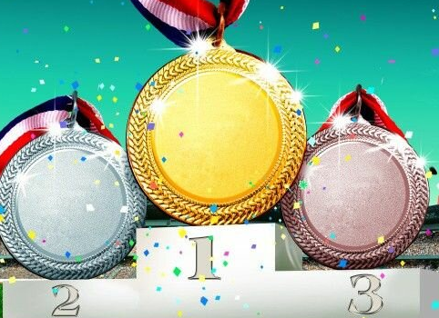
Рефлексия деятельности «Пьедестал успеха»
Деятельность обучающихся
Деятельность учителя
Посмотрите на пьедестал и определите к какой награде вы себя относите.
Урок прошел – просто класс!
О… Я узнал(а) много нового.
Я все понял(а), но у меня есть еще вопросы.

Slide 22
Домашнее задание:
Используя интернет-источник выбрать из ребуса, который вы разгадали, одного лыжника и написать сообщение или подготовить информацию в виде презентации (где и когда спортсмен показал наивысший спортивный результат - на Олимпийских играх, Чемпионате мира, Кубке мира).

Slide 23
Спасибо за внимание

